Slide 1
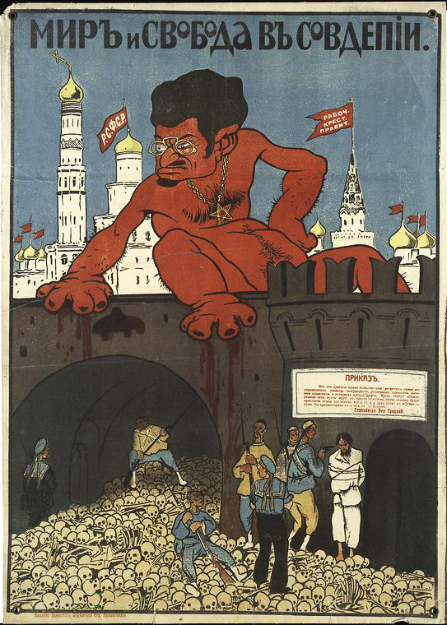
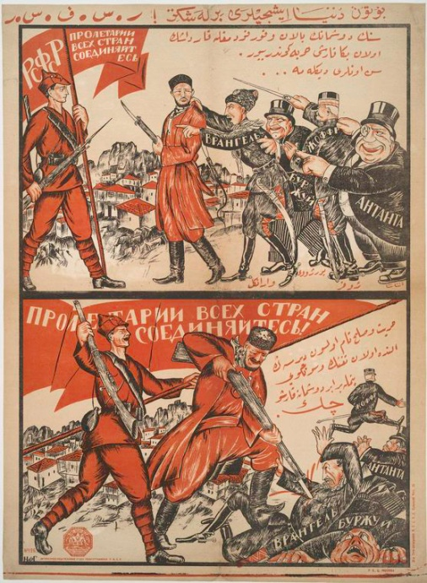
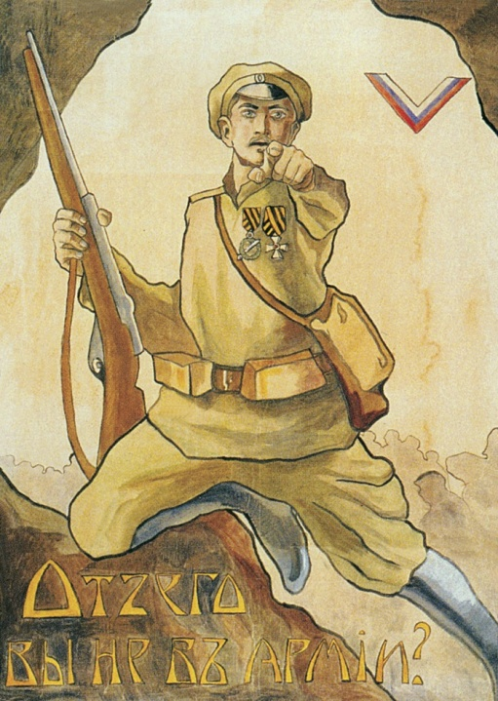
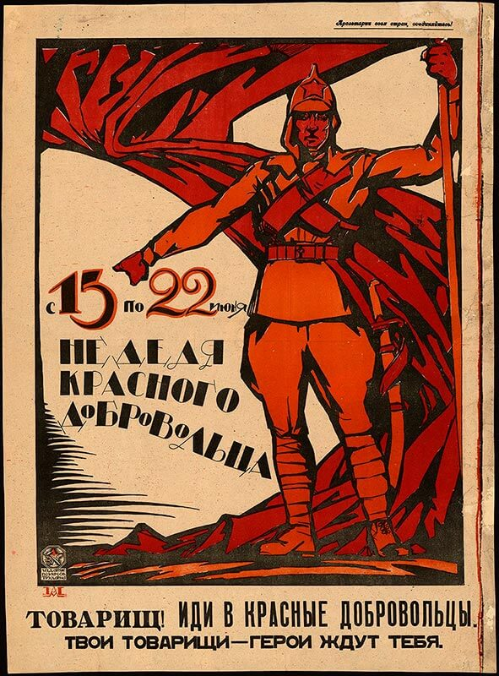
Гражданская война
1918 – 1920 г.г.
история 10 класс

Slide 2
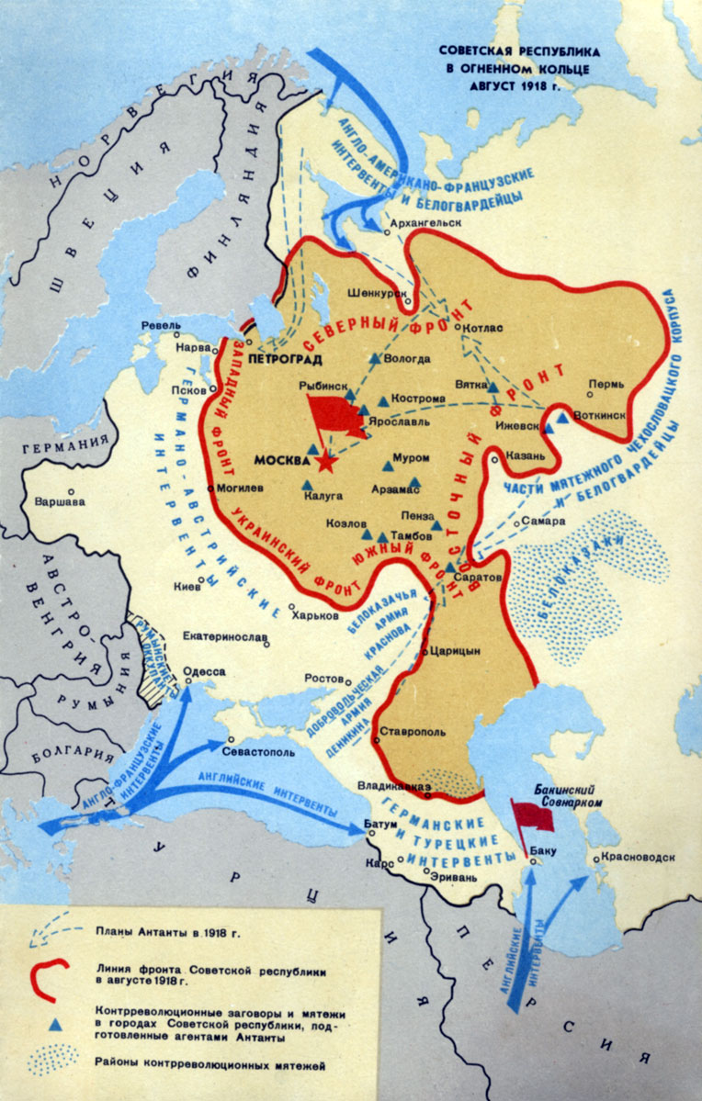
Периодизация Гражданской войны
Принято выделять пять этапов Гражданской войны в России.
Март 1918 года – ноябрь 1918 года. На этом этапе ещё продолжалась первая Мировая война и союзники стремились на допустить выхода России из войны. Начало иностранной интервенции.
Ноябрь 1918 – февраль 1919 года. Широкомасштабная интервенция, где решающую роль играла Англия. Провозглашение адмирала Колчака себя « Верховным правителем России».
Март 1919 – февраль 1920 года – самый сложный для большевиков период, кошда Республика одновременно отражала наступление Колчака из Сибири, Деникина с Дона, Юденича под Петроградом.
Весна 1920 – ноябрь 1920 –разгром армии Врангеля в Крыму и неудачное наступление Красной Армии в Польше.
В 1921 – 1922 годах война продолжалась на окраинах страны.

Slide 3
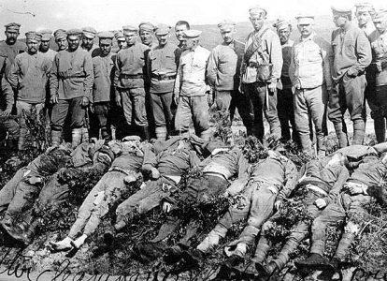
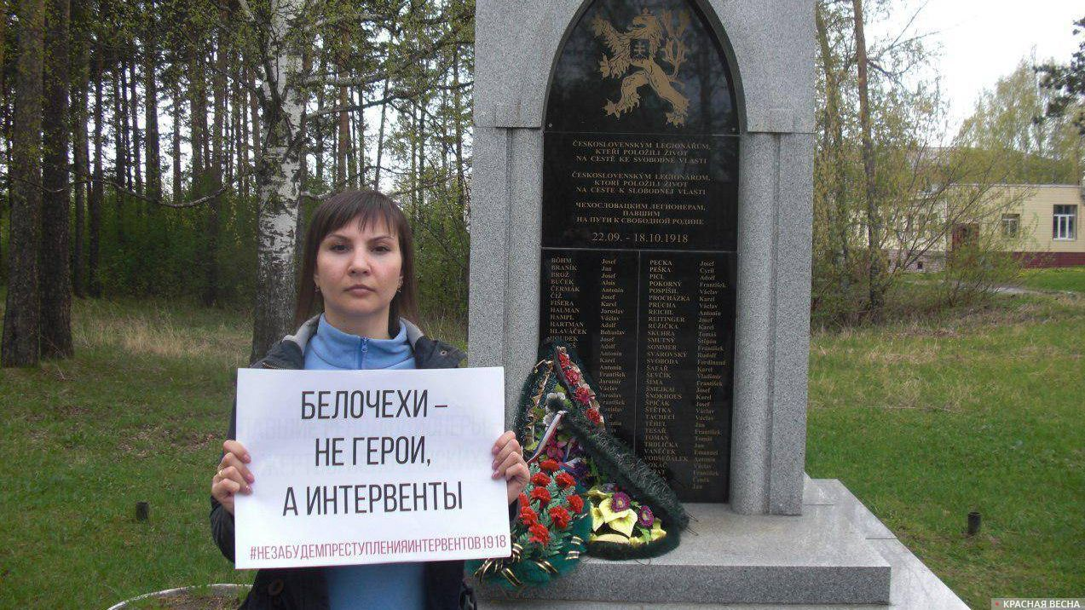
Восточный фронт в 1918 году
Главным противником большевиков в 1918 году были белочешские войска . Напомним, 27 мая 1918 года чехословацкие военные, возвращаясь по воле Советского правительства домой, захватили Челябинск. Они арестовали и расстреляли весь состав местного Совета. Их действия внутри огромной державы послужили спусковым крючком для повсеместной военной интервенции на территорию Советской России.
К белочехам примкнули сибирские крестьяне. Недовольные политикой большевиков.
Организовались несколько эсеровско – меньшевистских правительств, самым крупным из которых был КОМУЧ ( комитет Учредительного собрания ) в Самаре.
Целью их стало свержение диктатуры большевиков и созыв Учредительного собрания. Из Самары КОМУЧ перебрался в Уфу, затем в Омск.
В Омске в состав КОМУЧа эсеры пригласили А.В. Колчака на должность военногоминистра.
На фото: убитые белочехами коммунисты Челябинска.
Внизу – памятник белочехам в Челябинске.

Slide 4
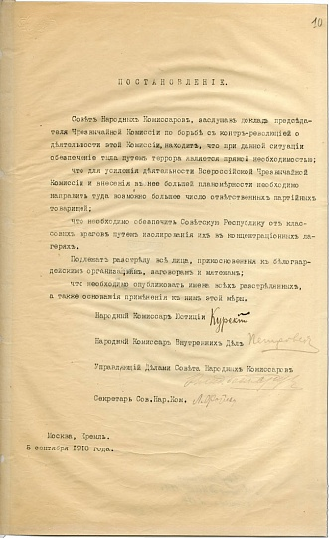
Разгром белочешского мятежа
Восточным фронтом Республики командовал сначала С.С. Каменев, а затем М.В. Фрунзе. В сентябре 1918 года в Ленина стреляли. Столицу большевики перенесли в Москву 11 марта 1918 года. В ответ появилось постановление СНК « О красном терроре» от 3 сентября 1920 года. Красная армия освобождала от мятежников Самару, Симбирск ( Ульяновск), Уфу. К началу 1919 года основные силы мятежа были разгромлены. Но 11 ноября 1919 года Колчак сверг КОМУч и провозгласил себя « Верховным правителем России». Он, надеясь на помощь интервентов, стал готовить наступление на Москву. В его руках остался золотой запас, вывезенный КОМУчем из Самары.
« Мундир английский
Погон Российский
Табак японский –
Правитель омский», - частушка про адмирала Колчака времён Гражданской войны.

Slide 5
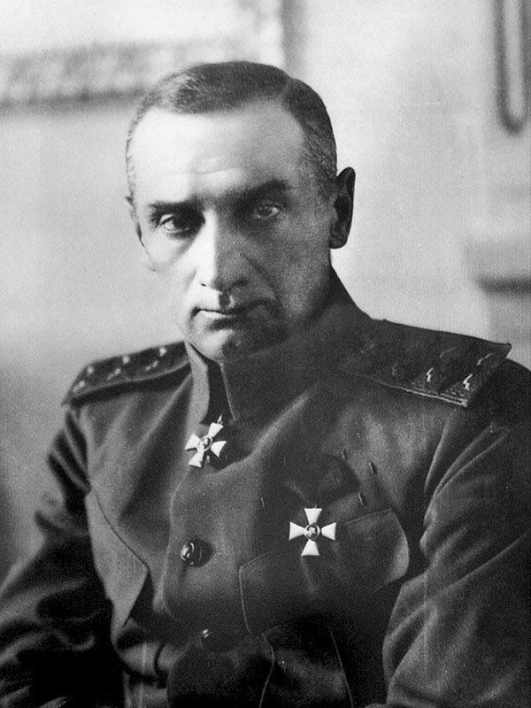
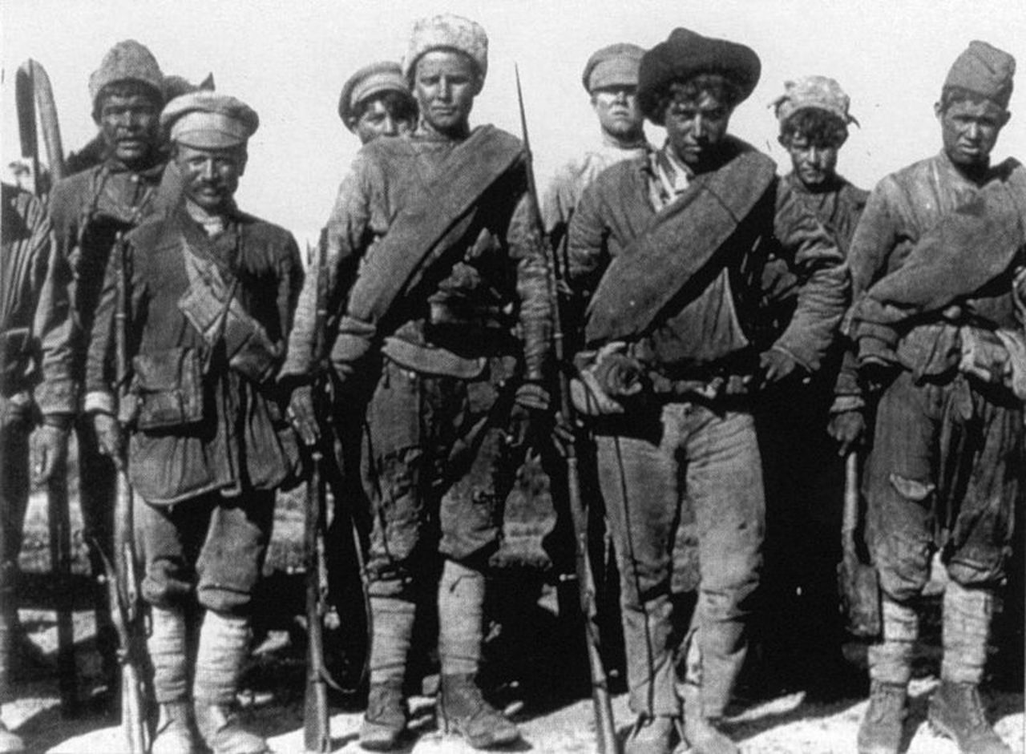
Колчаковская армия
НАСТУПЛЕНИЕ 1919 ГОДА - стра­те­гическая на­сту­пательная опе­ра­ция Кол­ча­ка ар­мий, про­ве­дён­ная 4 мар­та - 19 мая с це­лью раз­гро­мить советские вой­ска Восточного фрон­та, со­еди­нить­ся с другими бе­лы­ми ар­мия­ми на се­ве­ре и юге Рос­сии и соз­дать еди­ный фронт про­тив РСФСР.
На фото: войска Красной Армии
В Сибири. Адм. А.В. Колчак

Slide 6
« Удар растопыренными пальцами»
Помимо неподготовленной армии, командование не имело продуманного плана операции.
До сих пор до конца не ясен вопрос о направлении главного удара белых. Весной 1919 года он мог быть нанесён в двух направлениях: 1) Казань — Вятка — Котлас на соединение с войсками Северного фронта генерала Е. К. Миллера и союзниками и 2) Самара (Саратов) — Царицын на соединение с войсками Деникина.
Не случайно ещё 14 февраля, до начала наступления, Деникин писал Колчаку: «Жаль, что главные силы сибирских войск, по-видимому, направлены на север. Соединённая операция на Саратов дала бы огромные преимущества: освобождение Уральской и Оренбургской областей, изоляцию Астрахани и Туркестана. И главное — возможность прямой, непосредственной связи Востока и Юга, которая привела бы к полному объединению всех здоровых сил России и к государственной работе в общерусском масштабе»
Фактически из-за ошибочного решения Ставки белое наступление, и без того слабо подготовленное и малочисленное, превратилось в удар растопыренными пальцами. Не получилось не только координации с Деникиным, но даже и эффективного взаимодействия между самими колчаковскими армиями.

Slide 7
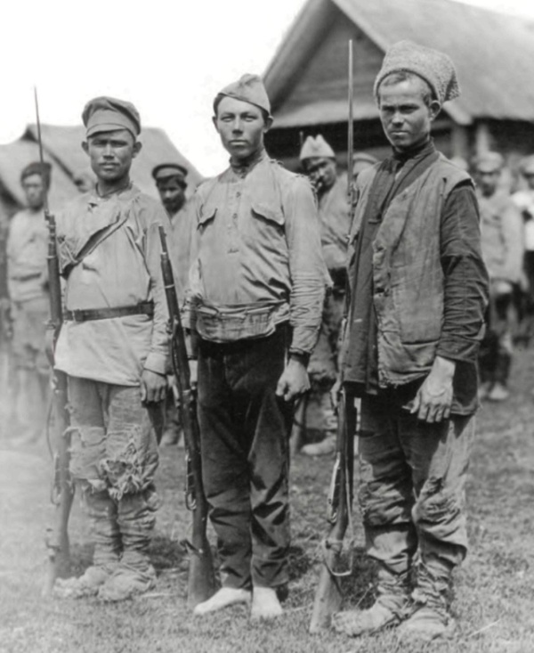
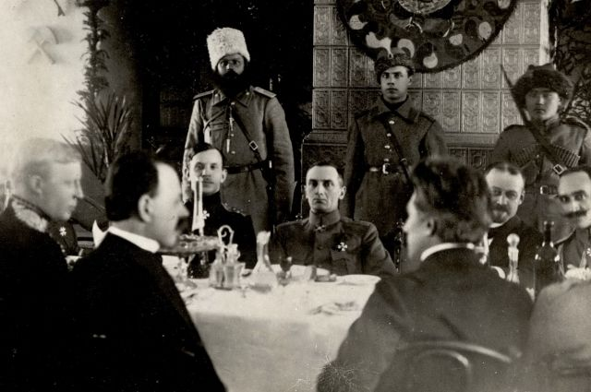
Настроения в армии Колчака
На белом Востоке практически не было ни одного начальника дивизии, командира корпуса, командующего армией (например, Гайда, Пепеляев, Дутов), не говоря уже об атаманах, которые бы в условиях Гражданской войны не совершали дисциплинарных проступков.
Совершенно иначе дисциплина была поставлена у красных. Полная дезорганизация собственного военного управления и впечатляющие успехи противника приводили к утрате в рядах белых веры в победу. Генерал-майор Л. Н. Доможиров, выступая весной 1919-го на станичном сходе в станице Кизильской, говорил казакам о бесцельности борьбы с красными.. «Я чувствую, что у меня подрывается вера в успех нашего святого дела»— отметил в начале мая генерал Р. К. Бангерский. Командир II Оренбургского казачьего корпуса Генерального штаба генерал-майор И. Г. Акулинин в рапорте командующему армией от 25 апреля прямо писал об отсутствии «особенно сердечного отношения со стороны «родных станичников» к казачьим частям». 2 мая, когда поражение Колчака было ещё не очевидным, командарм Ханжин наложил на один из документов резолюцию: «Нашей коннице надо брать пример с красноармейской». Подобные признания генералов дорогого стоят

Slide 8
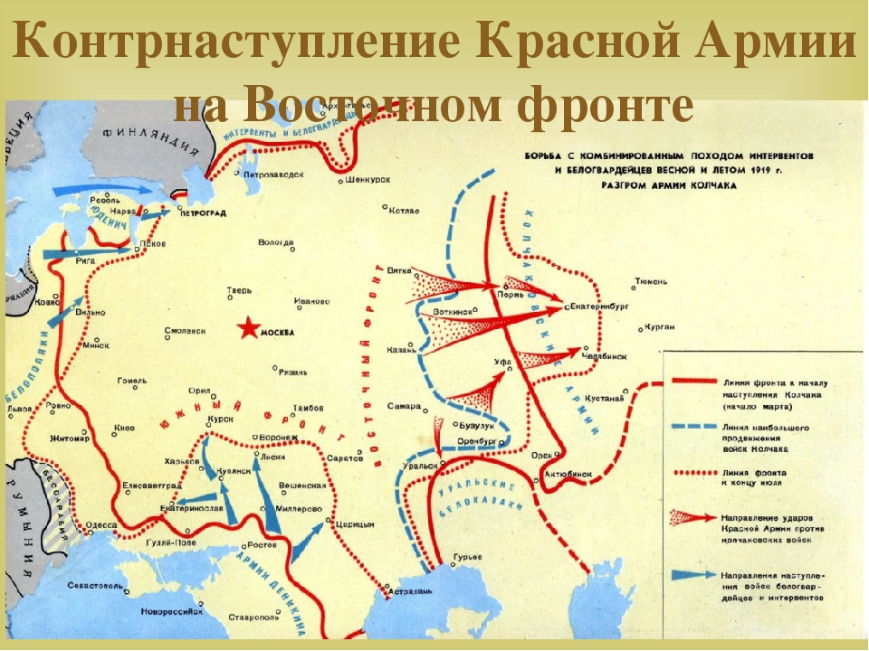
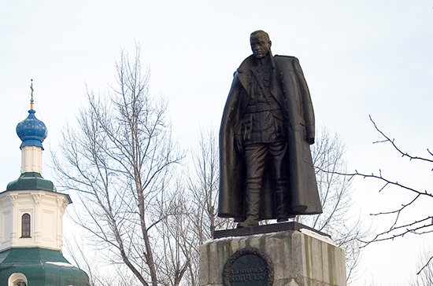
Разгром армии Колчака
Начавшееся 100 лет назад, 17 июля 1919 г., сражение под Челябинском между армиями красного Восточного фронта и войсками адмирала Александра Колчака завершилось провалом попытки белых армий перехватить инициативу и закрепиться на части территории Урала. Поражение 3-й армии продемонстрировало военную и политическую слабость белой власти на востоке России, ее неспособность построить госаппарат, удовлетворяющий элементарные потребности населения в порядке и справедливости, и отвечать на вызовы времени. Поражение морально надломило белую армию и ее тыл, что в итоге привело к окончательному разгрому белых на востоке России зимой 1919–1920 гг.
В январе 1920 года Колчак был арестован и расстрелян в Иркутске.

Slide 9
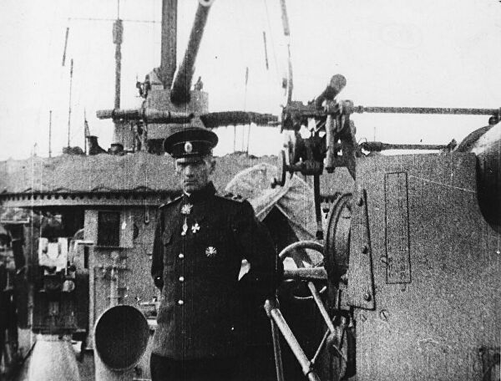
Белогвардейский иуда
В истории Белого движения есть свой главный предатель — французский генерал Морис Жанен. Во время отступления армии адмирала Александра Колчака на восток в декабре 1919 года Жанен пообещал Верховному правителю России, что доставит его в безопасное место. Вместо этого поезд с адмиралом 15 января 1920 года прибыл в Иркутск, где Колчак был задержан чехами. Те выдали его эсерам и меньшевикам, а через них адмирал попал в руки большевиков. В феврале он был расстрелян. «Генерал без чести» — такое прозвище получил Жанен за свое предательство.
Адмирал А. В. Колчак

Slide 10
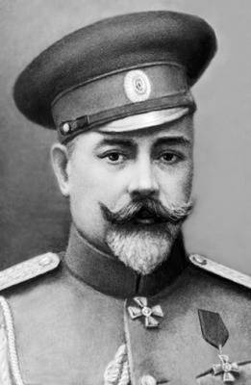
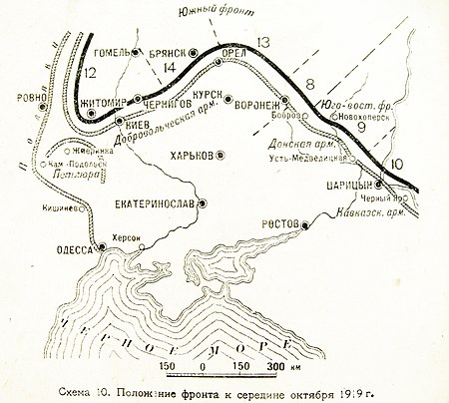
Московский поход А.Деникина
Московский поход Деникина, — военная кампания Вооружённых сил Юга России (ВСЮР), начатая против РСФСР в июле 1919 года в ходе Гражданской войны в России. Целью похода было взятие Москвы, что, по мнению главнокомандующего ВСЮР А. И. Деникина, должно было сыграть решающую роль в исходе войны и приблизить белых к окончательной победе.
Московский поход ВСЮР условно делится на два этапа: I наступление ВСЮР (3 июля — 10 октября) и отражение контрнаступления сил красного Южного фронта (11 октября — 18 ноября).

Slide 11
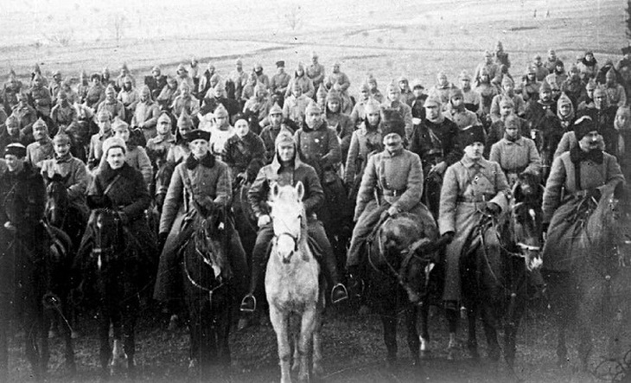
Первая Конная Армия
17 ноября 1919 года была образована Первая конная армия под командованием С.М. Буденного, ставшая символом победы Красной армии в Гражданской войне. Именно отряды Первой Конной позволили нейтрализовать превосходство казачьих частей генерала Деникина и атамана Краснова летом 1919 года.

Slide 12
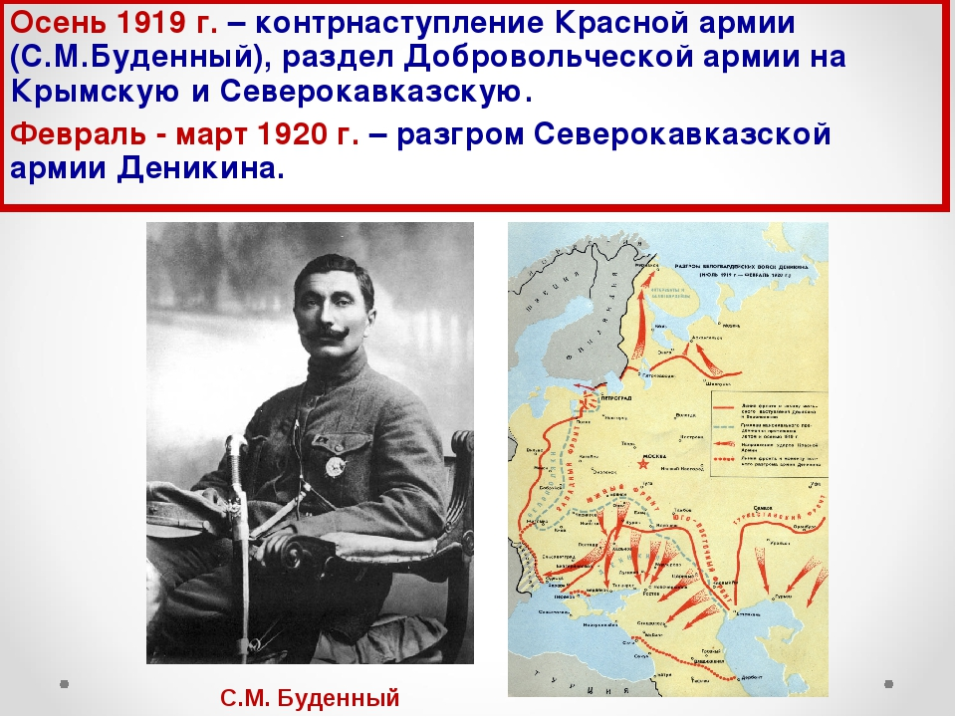

Slide 13
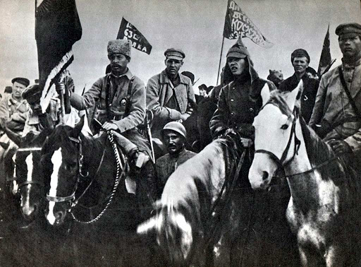
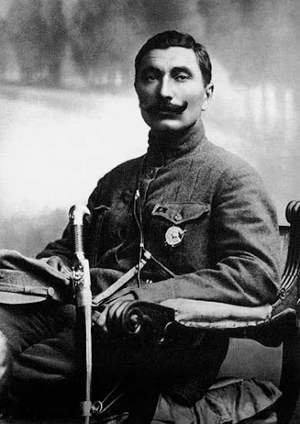
Сражения Первой Конной
После победы в Воронежско-Касторненской операции, во время которой красноармейцы С.М. Буденного заставили повернуть вспять Добровольческую армию А.И. Деникина, они совершили немало побед, но настоящим испытанием на прочность стала знаменитая Егорлыкская операция.
Эта кровавая битва вошла в историю как крупнейшее конное сражение времен Гражданской войны в России. Всего с обеих сторон в лобовом бою участвовали 25 тысяч сабель. Непосредственно сама операция продолжалась с 25 февраля по 2 марта 1920 года, но наиболее кровавые бои пришлись на 25-27 февраля.
Против красноармейцев С.М. Буденного выступила казачья конница белого генерала А.А. Павлова, в подчинении которого кроме собственных сил находились опытные, закаленные в многочисленных боях казаки генерала от инфантерии А.П. Кутепова и генерал-лейтенанта Я.Д. Юзефовича. Но, несмотря на опыт и ярость противника, Первая конная армия одержала оглушительную победу, заставив врага отступить на противоположный берег Дона и в итоге полностью покинуть территорию Северного Кавказа.

Slide 14
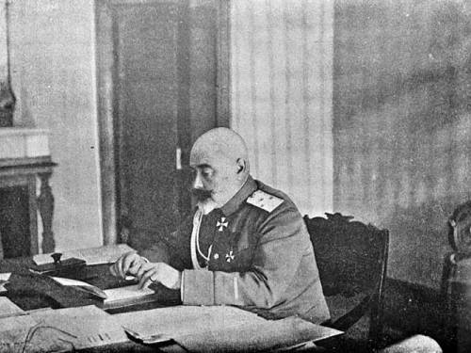
А. И. Деникин о причинах поражения московского наступления летом 1919 года
«Освобождение нами огромных областей должно было вызвать народный подъем, восстание всех элементов, враждебных советской власти, не только усиление рядов, но и моральное укрепление белых армий. Вопрос заключался лишь в том, изжит ли в достаточной степени народными массами большевизм и сильна ли воля к его преодолению? Пойдет ли народ с нами или по-прежнему останется инертным и пассивным между двумя набегающими волнами, между двумя смертельно враждебными станами. В силу целого ряда сложных причин, стихийных и от нас зависевших, жизнь дала ответ сначала нерешительный, потом отрицательный.»
А.И. Деникин. «Очерки русской смуты»

Slide 15
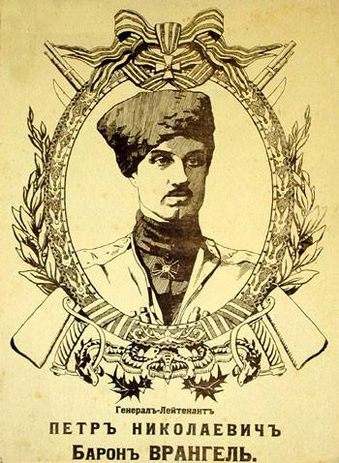
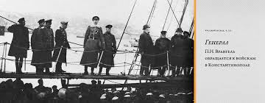
Заключительный этап войны. 1920 г.
После поражения А.И. Деникин передал в 1920 году командование ВСЮР барону П.Н. Врангелю. Интервенты уже вывезли всех своих солдат из России, но в Крым к Врангелю были отправлены английские инструкторы, пулемёты, оружие. Всё было брошено для решительного наступления из Крыма. Полагая, что А.В. Колчаку и А.И. Деникину «связывали руки» правительства — Временное Российское и Особое совещание, — Врангель был убежденным сторонником того, что в условиях войны и разрухи эффективной формой правления может быть только военная диктатура. В первых числах июня 1920 года Врангель начал наступление из Крыма. Но уже в августе его наступление было остановлено, а 7 ноября 1920 года Фрунзе взял Перекопский перешеек и ворвался в Крым.
Белый исход. Врангель обращается к белым частям в Константинополе

Slide 16
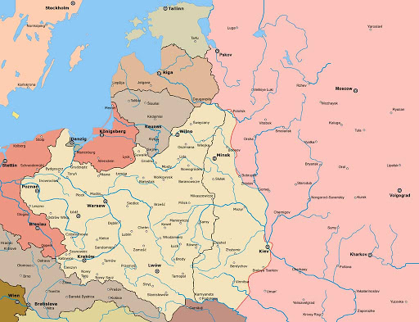
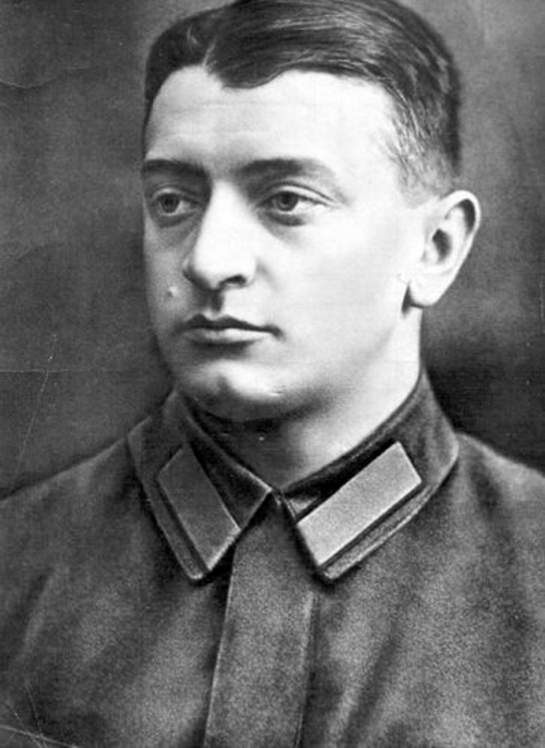
Война с Польшей 1920 год
Последним эпизодом войны в европейской части России стало наступление красной армии против Белополяков в 1920 году.
Армии М.Н. Тухачевского и А.И. Егорова развернули наступление на Варшаву. Целью наступления было помочь европейскому пролетариату поднять мировую революцию. Но польские войска ожесточённо сражались против Красной Армии.
Приказ № 1423 командующего Западным фронтом Михаила Тухачевского от 2 июля 1920 года гласил:
Бойцы рабочей революции. Устремите свои взоры на запад. На западе решаются судьбы мировой революции. Через труп белой Польши лежит путь к мировому пожару. На штыках понесём счастье и мир трудящемуся человечеству. На Запад! К решительным битвам, к громозвучным победам! Стройтесь в боевые колонны! Пробил час наступления. На Вильну, Минск, Варшаву — марш!
Неудачное наступление Красной армии привело к поражению и подписанию Рижского мира 1921 года. Западная часть Украины и Белоруссии отходили Польше.

Slide 17
Домашнее задание
Знать термины и аббревиатуры:
Интервенция, военный коммунизм, РВС, СНК, ВСЮР, Добровольчество, военспецы, политкомиссары, КОМУч, РСФСР, РККА, продразвёрстка, комбеды, продотряды, террор,
Знать характеристики « красных» и « белых» лидеров гражданской войны, т
Уметь характеризовать
Причины Гражданской войны,
Причины победы большевиков
Политику военного коммунизма.
Лозунги политических лагерей Гражданской войны

